Slide 2
INFORME GESTIÓN DOCUMENTAL 2023
Vicepresidencia de Gestión Corporativa

Slide 3
Gestión documental
Se realizaron 29 visitas y 67 reuniones virtuales a los concesionarios e interventorías para seguimiento y asesoría en el proceso de reversión de archivos una vez terminados los contratos.
30.703
Planos inventariados
8.000 en la Bodega de Fontibón y 22.703 de la Bodega de Montevideo.
Radicación por el sistema gestor documental Orfeo:
150.426 oficios de entrada 47.428 oficios de salida
21.339 memorandos, 68 circulares y
1.880 Resoluciones
Migración de 3.170 links enviados a Orfeo, y 1.249 medios magnéticos cds, dvds, usb y discos duros.
Recepción de archivo por Transferencias documentales primarias
Recepción de archivo por Reversión*
Se atendieron 1.510 consultas aprox. relacionadas con correspondencia y archivo, que incluyen información para entidades de control, Fiscalía y Tribunales.
460 cajas
con 2.748 carpetas y 2 discos duros
408 cajas con 3.221 carpetas y 1.332 medios magnéticos
*Entrega de archivo por parte de las concesiones una vez finalizan

Slide 4
Transferencias recibidas 2023
por tipo

Slide 5
En el año 2023 de acuerdo con el volumen de la documentación a transferir, se dio prioridad a las dependencias con mayor cantidad.
Es importante cumplir con los compromisos de las transferencias, con el fin de que se reciban todas las series y subseries que han cumplido con los tiempos en el archivo de gestión.

Slide 6
Procesos, procedimientos y buenas prácticas
A
B
C
Actualizaciones:
- Diagnóstico - PINAR - Manual de organización de archivos de gestión
- Manual del sistema de integrado de conservación
- Procedimiento de correspondencia
- Formatos de limpieza y hoja de control
Se capacitaron 115 personas en manejo de Orfeo y respuesta a PQRS
Se creó y se adoptó el procedimiento de eliminación documental y el formato de cierre de expedientes
Se crearon los programas: - de reprografía - de auditoría y control
- de preservación a largo plazo
Se elaboró una propuesta para la migración y/o conversión de documentos electrónicos.
Se realizó el análisis microbiológico y fumigación en el mes de agosto, y se realizó una segunda fumigación del depósito de Fontibón, en el mes de diciembre.
Se han cambiado 2.477 cajas que se encontraban deterioradas.
Se ha aplicado el programa de limpieza de archivos, en la sede central, archivo de Fontibón y de Montevideo.

Slide 7
D
E
F
Se revisaron 6 sistemas de Gestión Documental:
Control Doc de 4-72
Doc4AS de 4-72
Orfeo Supersalud
Onbase
Mercurio
Oracle
La ANI celebró un convenio con la Agencia Nacional Digital para la mejora de infraestructura tecnológica, en el marco del cual se espera la adecuación necesaria para la adquisición de un Sistema de Gestión de Documentos Electrónicos de Archivo
A través del proyecto de inversión de Gestión Documental la VGCOR se apoyó con personal profesional y de apoyo para la organización del archivo de Gestión de los GITs de Permisos y de Contratación, de los archivos misionales de la Vicepresidencia Ejecutiva lo que propende por mejorar la calidad en el proceso de archivo, también se apoyó con recursos a las demás Vicepresidencias.

Slide 8
Principales dificultades 2023
Históricamente existe un rezago documental superior a un año en algunos proyectos. Esta situación se presenta principalmente por limitaciones en la cantidad del personal del archivo, especialmente al comienzo de cada vigencia, lo cual genera dificultad en la búsqueda de información y la atención oportuna de solicitudes.
La actualización de la plataforma de envíos de correo electrónico certificado de 4-72 ha generado reprocesos y retrasos. Actualmente se encuentra estable, pero ha requerido la asignación de personal adicional para el proceso, toda vez que la plataforma requiere de registros adicionales.
El sistema Orfeo de la ANI está en obsolescencia, la imposibilidad de adaptar el sistema a las necesidades actuales de la ANI genera riesgos en la gestión de la información, como perdida de radicados, demoras en los envíos, documentos que no aparecen en las bandejas, fallas en el proceso de firmado digital y radicados que aparecen sin imagen, lo que implica anulaciones innecesarias, reprocesos y dificultades en la defensa jurídica de la entidad. Se han identificado y reportado más de 100 fallas del sistema, las cuales persisten.

Slide 9
Oportunidades de mejora priorizadas
Generación y recibo de documentos
Bitácoras
Links de One Drive y Páginas web
Firmas escaneadas
Dar cumplimiento y actualizar la Resolución 959 de 2013, en la cual se adopta la Bitácora de Proyecto. Se ha evidenciado que las bitácoras llegan incompletas, mal diligenciadas o no se remiten al archivo.
Adoptar las medidas necesarias por parte de los líderes, supervisores, interventores y receptores finales de la información para garantizar la correcta disposición de los archivos digitales. Muchos documentos que recibe, e incluso que genera la ANI, hacen referencia a enlaces que remiten a carpetas de Onedrive o a sitios Web externos, por lo que los expedientes en donde debe reposar la información quedan incompletos y genera el riesgo de pérdida de información o su falta de validez probatoria.
Implementar acciones para garantizar que todos los documentos (actos administrativos, actas de reunión, contratos y demás) cumplan con los requerimientos normativos de autenticidad y de integridad. Para esto es indispensable evitar el uso de firmas escaneadas.
Archivo Físico
Ampliar el espacio disponible para el almacenamiento físico de archivo. Se espera recibir más de 10.000 cajas en los próximos 2 años y la cifra seguirá en aumento.
SGDEA
Implementar un Sistema de Gestión de Documentos Electrónicos de Archivo (SGDEA). El sistema ORFEO actual no cumple con los requerimientos para garantizar la adecuada gestión documental de la entidad.

Slide 10
Resumen actividades pendientes para la vigencia 2024
Actividades por ejecutar:
Actualizar las tablas de retención documental del INCO y ANI.
Continuar con la organización de 77.000 planos aprox.
Cumplir con el cronograma de transferencias documentales.
Realizar el diagnóstico de planos con deterioro biológico.
Digitalizar más de 3.000 expedientes prediales por solicitud de la Contraloría General de la República.
Continuar el proceso para realizar la trasferencia segundaria al Archivo General de la Nación.
Migrar la información ubicada en más de 35.000 medios magnéticos conforme la normatividad archivística.
Actualizar la circular para las reversiones de archivo una vez terminados los contratos .
Implementar el Sistema de Gestión de documentos electrónicos de archivo SGDEA.

Slide 11
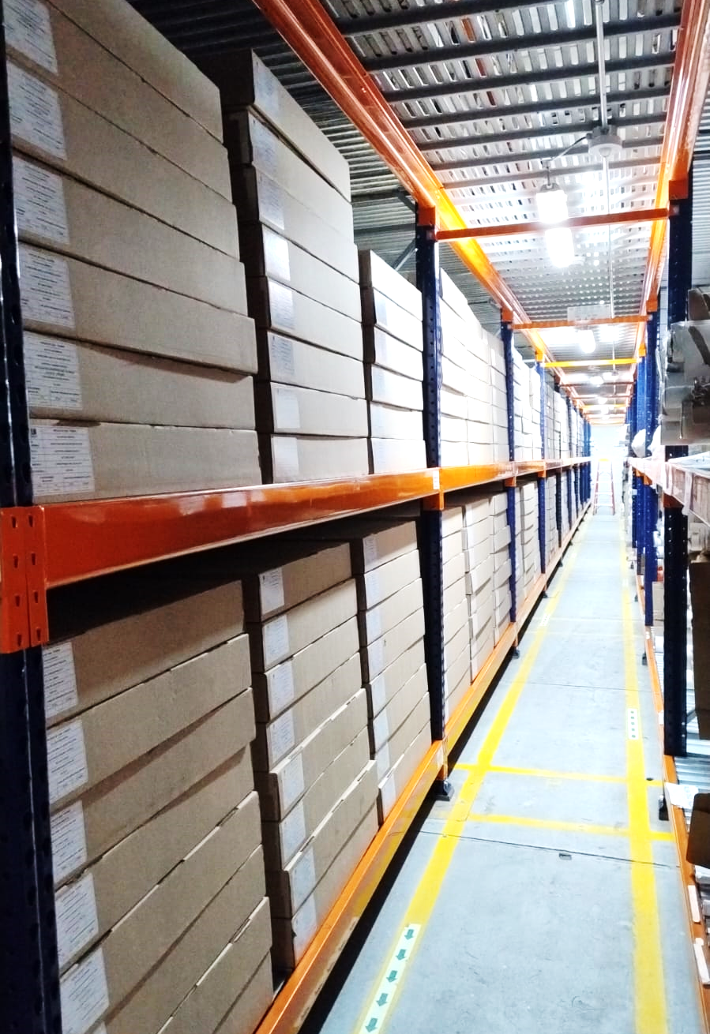
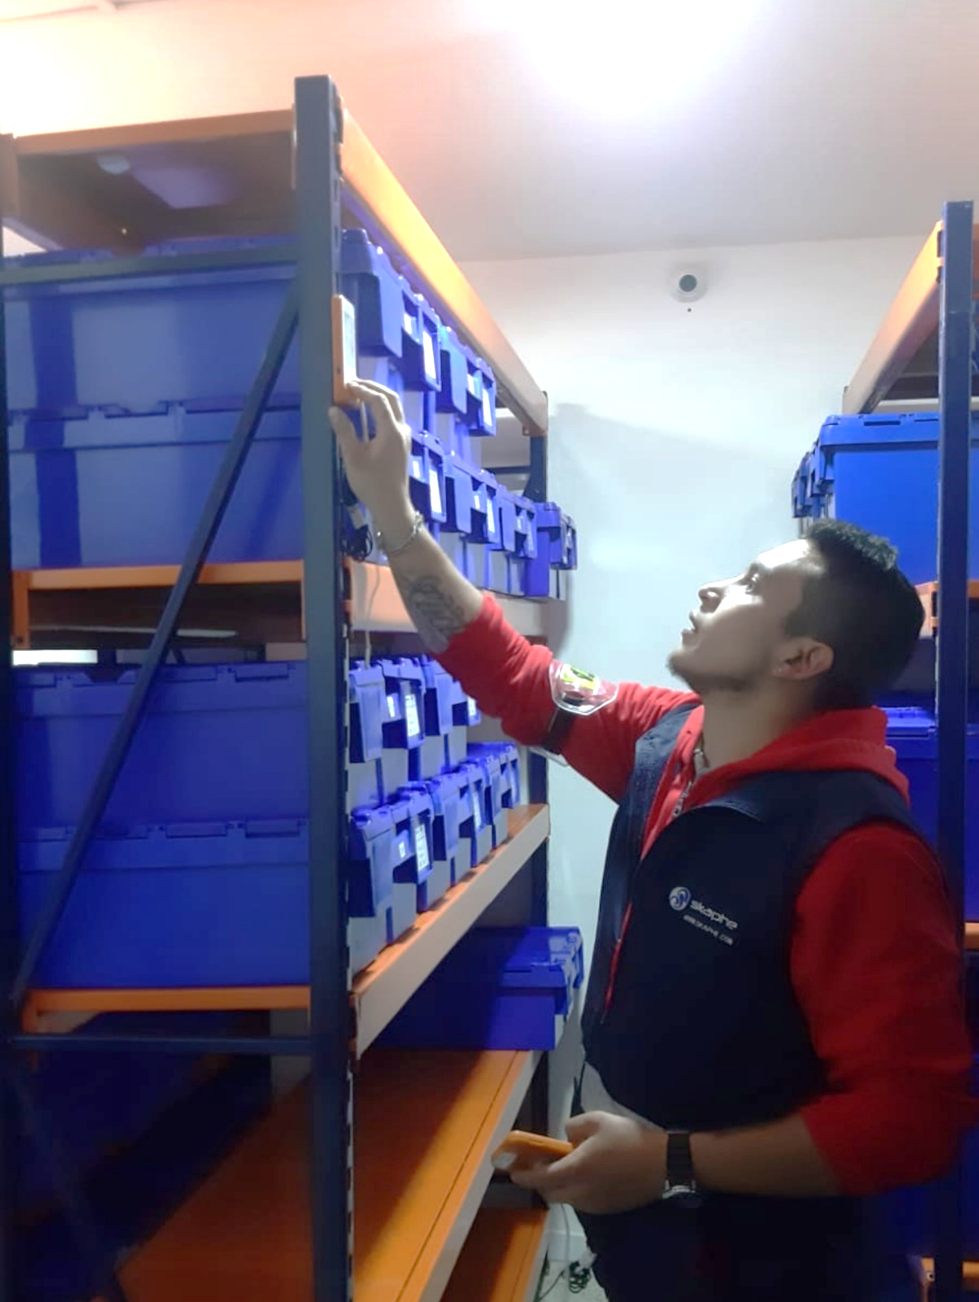
Bodega y capacidad de almacenamiento
Se estima que para los próximos 5 años se van a recibir aproximadamente 35.000 cajas de archivos de reversión de los concesionarios e interventorías, la bodega actual no tiene la capacidad para ello, cuando se contrató se tenía proyectado un crecimiento de 5.000 cajas.
Se están buscando alternativas de solución.
Datalogger – cuarto de medios magnéticos

Slide 12
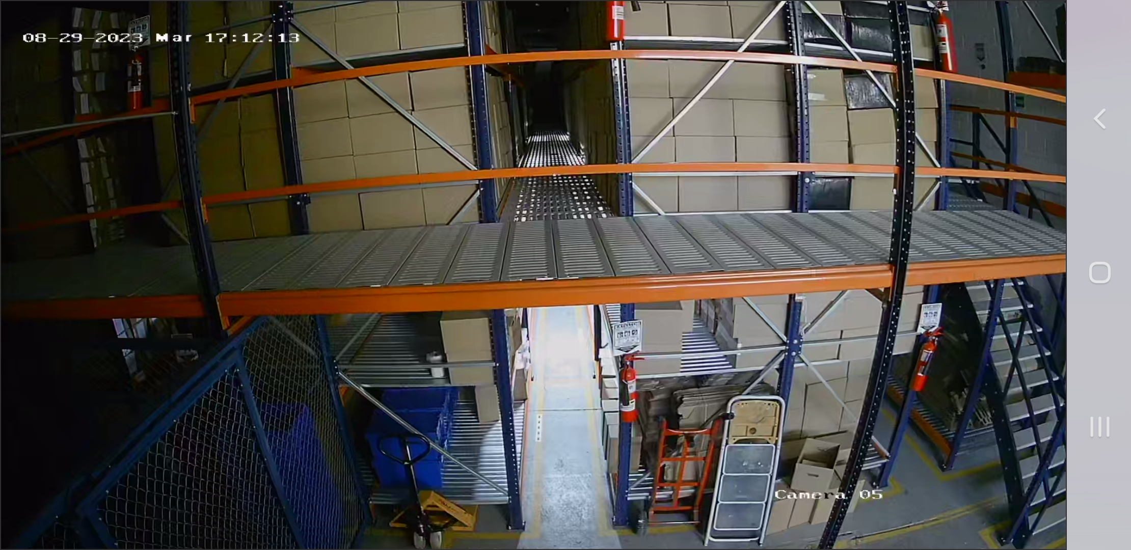
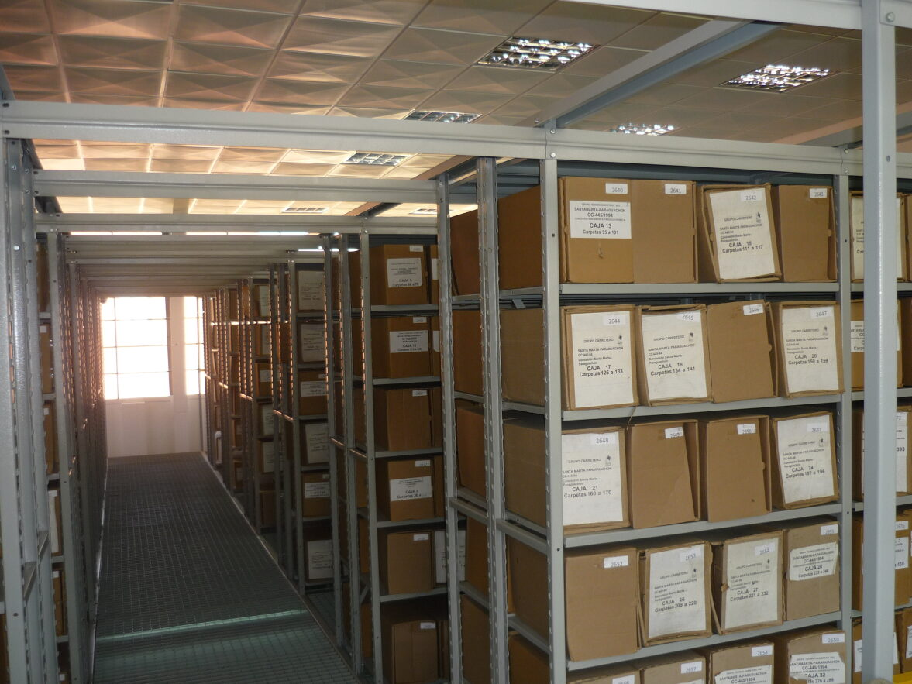
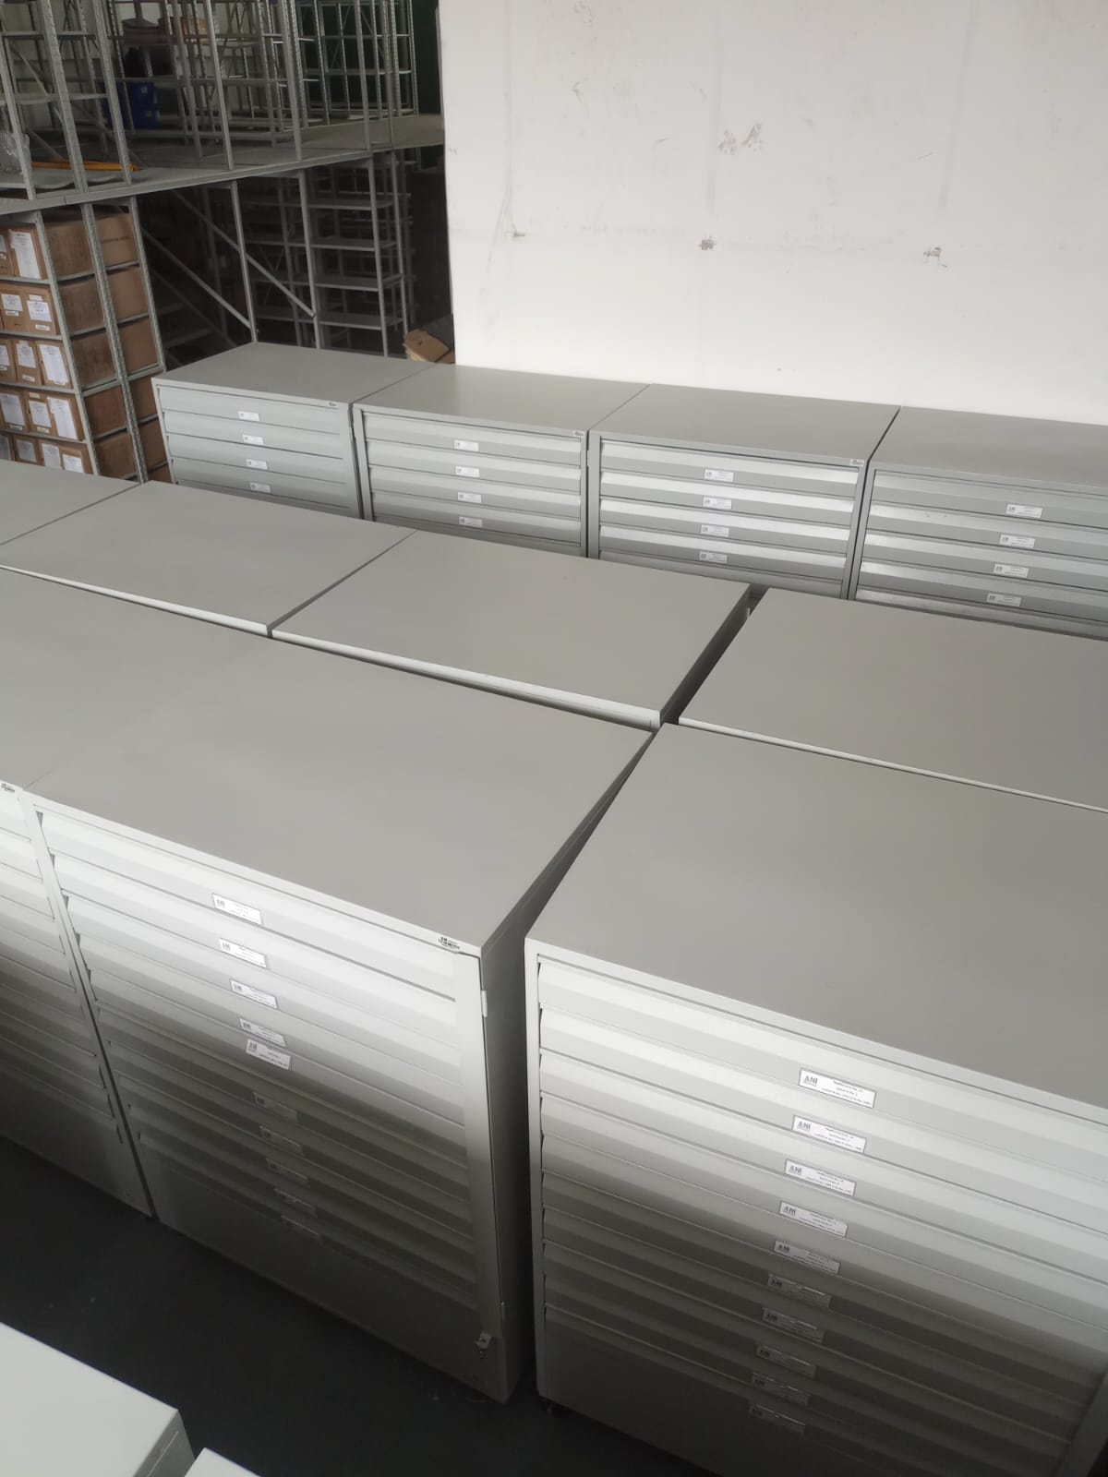
Archivo Central: Donde se conservan los documentos trasferidos por las dependencias y el archivo de gestión centralizado misional. Imágenes de las Bodegas de Fontibón y de Montevideo:
En los depósitos se realizan constantemente actividades de limpieza, control de Plagas y roedores con proceso de fumigación

